Slide 1

CEN429 Güvenli Programlama · Hafta 10
Sertifikalar ve Kriptografik Yöntemler
CEN429 Güvenli Programlama — Hafta 10
Dr. Öğr. Üyesi Uğur CORUH · 20.11.2026
RTEÜ Bilgisayar Mühendisliği · 2026-2027 Güz
Notes:
Bu hafta kriptografinin yapı taşlarını ve PKI'yi uçtan uca kuruyoruz: kipler, MAC, RSA ve eliptik eğriler, imza, sertifika zinciri, iptal ve anahtar saklama.

Slide 2
CEN429 Güvenli Programlama · Hafta 10
Bugünün planı (3 saat)
Saat | Bölüm | Konu
1 | 0–3 | Temel kavramlar · algoritma/anahtar seçimi · kipler/dolgu · MAC/HMAC
2 | 4–7 | RSA/ECC · OAEP/PSS · dijital imza · Diffie–Hellman · PKI
3 | 8–13 | X.509 · zincir · CRL/OCSP · HSM/PKCS#11 · kuantum sonrası · proje
RTEÜ Bilgisayar Mühendisliği · 2026-2027 Güz
2
Notes:
Bu hafta kriptonun doğru kullanımı ve PKI. Öğrenciler 3. haftada girişi gördü; burada sıfırdan hatırlatıp derinleştiriyoruz. Vurgu: doğru algoritma değil, doğru KULLANIM.

Slide 3
CEN429 Güvenli Programlama · Hafta 10
Kısa tarihçe — anahtarlar, sertifikalar, PKI
• 1976–77 — Diffie–Hellman ve RSA: tanımadığınla güvenli konuşma
• 1988 — X.509 sertifika biçimi; kimliği bir CA imzası taşır
• 1995 — ticari CA'lar ve PKI; ardından CRL ve OCSP (iptal)
• 2014 Heartbleed · 2015 Let's Encrypt · 2018 TLS 1.3 · 2022–24 PQC (Kyber/Dilithium)
Bugünkü kurallar (doğru kip/dolgu, zincir doğrulama, iptal) bu acı derslerden çıktı.
RTEÜ Bilgisayar Mühendisliği · 2026-2027 Güz
3

Slide 4
CEN429 Güvenli Programlama · Hafta 10
Bu hafta nereye oturuyor?
• 3. hafta: kriptoya giriş (gizlilik, bütünlük).
• Bu hafta (10): doğru algoritma/kip/dolgu seçimi, anahtar yaşam döngüsü, PKI.
• 11. hafta: anahtar yazılımda korunuyorsa → whitebox.
RTEÜ Bilgisayar Mühendisliği · 2026-2027 Güz
4

Slide 5
CEN429 Güvenli Programlama · Hafta 10
Öğrenme çıktısı
Bu hafta ÖÇ.2 / ÖÇ.4 üstünedir.
Sonunda yapabileceğiniz:
• Doğru algoritma, kip, dolgu ve anahtar uzunluğu seçmek
• İmza ve anahtar değişiminin tuzaklarını görmek
• Bir sertifika zincirini doğru doğrulamak
RTEÜ Bilgisayar Mühendisliği · 2026-2027 Güz
5

Slide 6
CEN429 Güvenli Programlama · Hafta 10
Ana fikir
Kriptoda hatalar genelde algoritmada değil, kullanımdadır: yanlış kip, yanlış dolgu, doğrulanmayan imza, denetlenmeyen zincir.
Bugün doğru kullanımı öğreneceğiz.
RTEÜ Bilgisayar Mühendisliği · 2026-2027 Güz
6

Slide 7
CEN429 Güvenli Programlama · Hafta 10
0. Temel kavramlar (sıfırdan)
RTEÜ Bilgisayar Mühendisliği · 2026-2027 Güz
7
Notes:
Kripto terimlerini sıfırdan tanımlıyoruz; 3. haftadan hatırlatma + yeni terimler.

Slide 8
CEN429 Güvenli Programlama · Hafta 10
Simetrik vs asimetrik (hatırlatma)
• Simetrik: tek anahtar, şifrele ve çöz (AES). Hızlı.
• Asimetrik: açık + gizli anahtar çifti (RSA, ECC). Yavaş ama anahtar dağıtımı kolay.
• Pratikte birlikte: asimetrik ile anahtar taşı, simetrik ile veri şifrele.
RTEÜ Bilgisayar Mühendisliği · 2026-2027 Güz
8

Slide 9
CEN429 Güvenli Programlama · Hafta 10
Blok şifre ve kip
• Blok şifre: sabit boyutlu bloğu şifreler (AES: 16 bayt).
• Kip (mode): blokları nasıl zincirleyeceğimiz (CBC, GCM…).
• Kip seçimi güvenliğin kalbidir.
RTEÜ Bilgisayar Mühendisliği · 2026-2027 Güz
9

Slide 10
CEN429 Güvenli Programlama · Hafta 10
Dolgu (padding)
• Dolgu: veri blok boyutunun katı değilse tamamlama.
• Bazı kiplerde gerekir (CBC), bazılarında yok (GCM).
• Yanlış dolgu işleme → dolgu kâhini saldırısı.
RTEÜ Bilgisayar Mühendisliği · 2026-2027 Güz
10

Slide 11
CEN429 Güvenli Programlama · Hafta 10
AEAD nedir?
• AEAD (Authenticated Encryption with Associated Data): gizlilik + bütünlüğü birlikte veren şifreleme.
• Örnek: AES-GCM, ChaCha20-Poly1305.
• Modern tercih: ayrı MAC uğraşma, AEAD kullan.
RTEÜ Bilgisayar Mühendisliği · 2026-2027 Güz
11

Slide 12
CEN429 Güvenli Programlama · Hafta 10
MAC ve HMAC
• MAC (Message Authentication Code): bir mesajın değişmediğini ve doğru taraftan geldiğini kanıtlayan etiket (simetrik).
• HMAC: özet fonksiyonuna dayalı yaygın bir MAC.
• Bütünlük için.
RTEÜ Bilgisayar Mühendisliği · 2026-2027 Güz
12

Slide 13
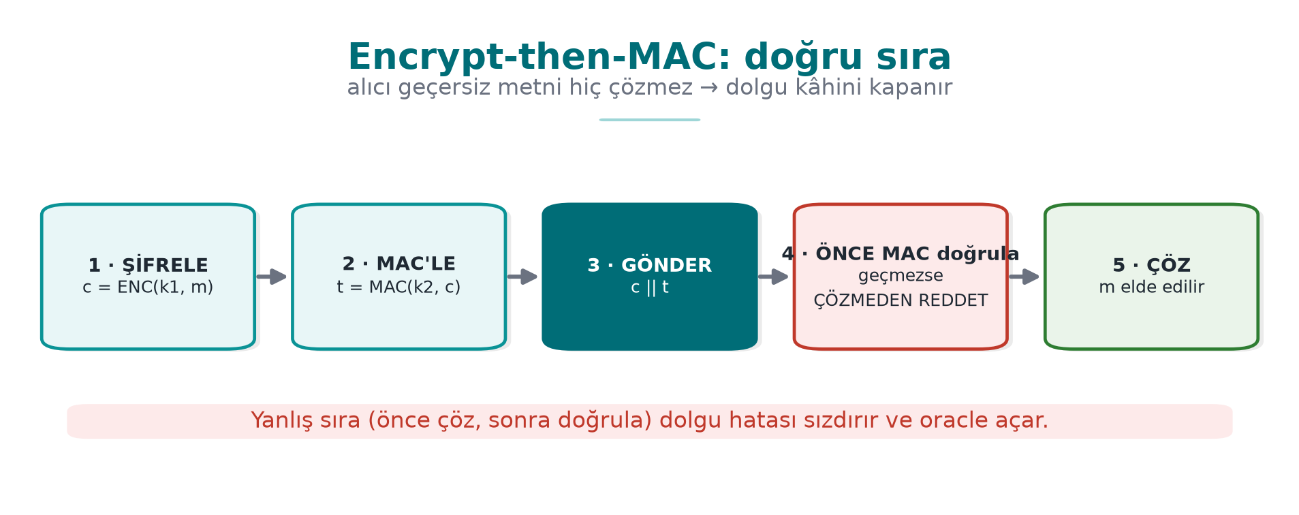
CEN429 Güvenli Programlama · Hafta 10
Encrypt-then-MAC — şema
RTEÜ Bilgisayar Mühendisliği · 2026-2027 Güz
13

Slide 14
CEN429 Güvenli Programlama · Hafta 10
Özet (hash)
• Özet: veriden hesaplanan sabit parmak izi (SHA-256).
• Tek yönlü: özetten veri geri gelmez.
• İmza ve MAC'in yapı taşı.
RTEÜ Bilgisayar Mühendisliği · 2026-2027 Güz
14

Slide 15
CEN429 Güvenli Programlama · Hafta 10
Dijital imza
• İmza: asimetrik; gizli anahtarla imzala, açık anahtarla doğrula.
• Sağlar: bütünlük + inkâr edilemezlik (kim imzaladı).
• MAC'ten farkı: asimetrik, herkes doğrulayabilir.
RTEÜ Bilgisayar Mühendisliği · 2026-2027 Güz
15

Slide 16
CEN429 Güvenli Programlama · Hafta 10
RSA ve eliptik eğri (ECC)
• RSA: klasik asimetrik; büyük anahtarlar (2048+ bit).
• ECC: eliptik eğri; aynı güvenlik daha küçük anahtarla (Ed25519, X25519).
• Modern tercih giderek ECC.
RTEÜ Bilgisayar Mühendisliği · 2026-2027 Güz
16

Slide 17
CEN429 Güvenli Programlama · Hafta 10
Diffie–Hellman (DH)
• DH: iki tarafın, gizli anahtar paylaşmadan ortak bir sır türetmesi.
• Ağ üzerinden anahtar anlaşması.
• Kimlik doğrulanmazsa araya girme (MITM) riski.
RTEÜ Bilgisayar Mühendisliği · 2026-2027 Güz
17

Slide 18
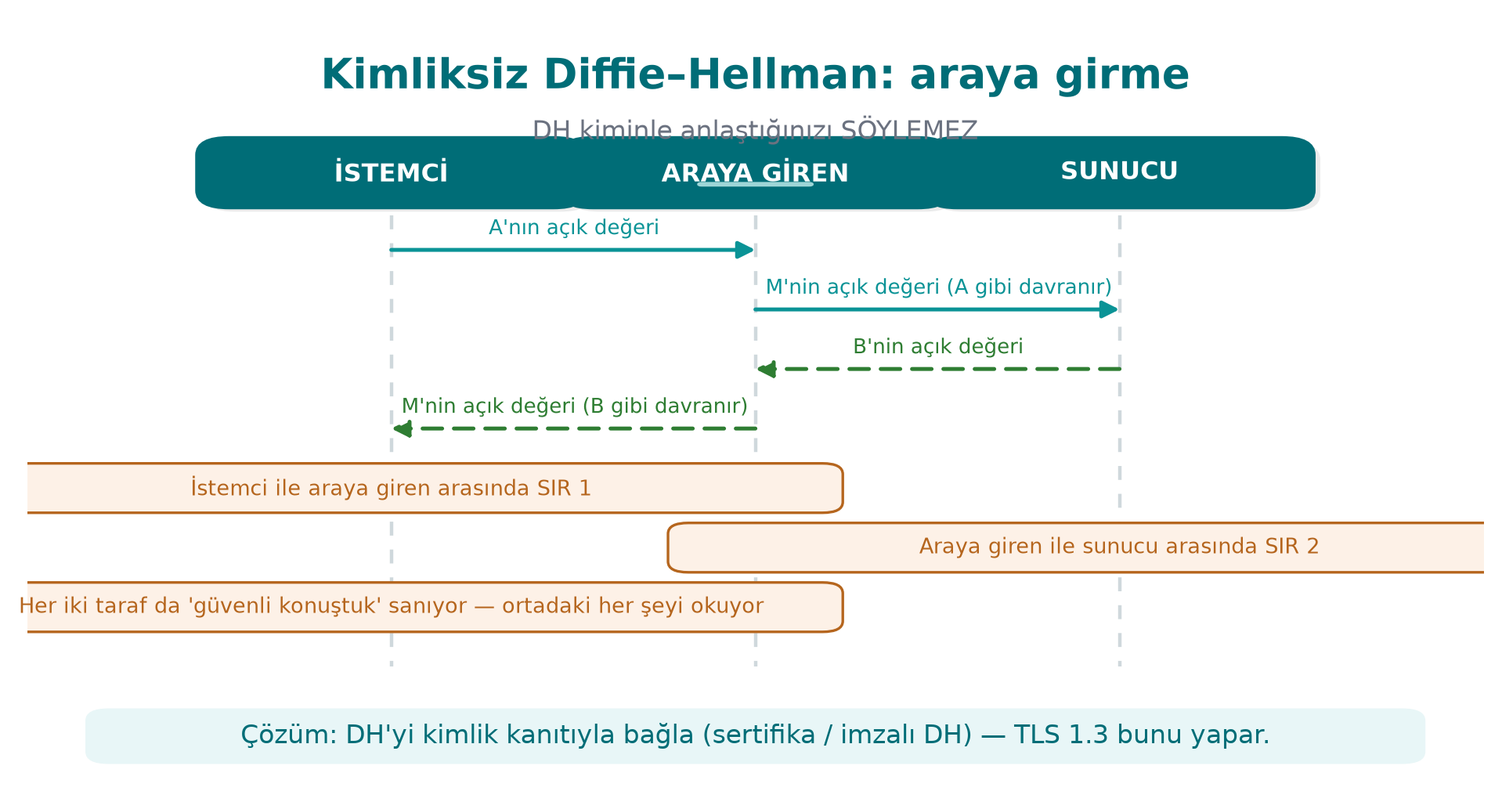
CEN429 Güvenli Programlama · Hafta 10
Kimliksiz DH ve MITM — şema
RTEÜ Bilgisayar Mühendisliği · 2026-2027 Güz
18

Slide 19
CEN429 Güvenli Programlama · Hafta 10
PKI ve CA
• PKI (Public Key Infrastructure): "hangi açık anahtar kime ait?" sorusunu çözen güven sistemi.
• CA (Certificate Authority): sertifikaları imzalayan güvenilir taraf.
• Kök CA → ara CA → sunucu sertifikası.
RTEÜ Bilgisayar Mühendisliği · 2026-2027 Güz
19

Slide 20
CEN429 Güvenli Programlama · Hafta 10
Sertifika ve X.509
• Sertifika: bir açık anahtarı bir kimliğe (alan adı) bağlayan, CA'nın imzaladığı belge.
• X.509: sertifikaların standart biçimi.
• İçinde: konu, açık anahtar, geçerlilik, imza, SAN.
RTEÜ Bilgisayar Mühendisliği · 2026-2027 Güz
20

Slide 21
CEN429 Güvenli Programlama · Hafta 10
CRL ve OCSP
• CRL (Certificate Revocation List): iptal edilmiş sertifikaların listesi.
• OCSP: bir sertifikanın iptal durumunu anlık sorma.
• "Bu sertifika hâlâ geçerli mi?" sorusu.
RTEÜ Bilgisayar Mühendisliği · 2026-2027 Güz
21

Slide 22
CEN429 Güvenli Programlama · Hafta 10
HSM, PKCS#11, SoftHSM
• HSM: anahtarları saklayan/işleten özel donanım; anahtar dışarı çıkmaz.
• PKCS#11: anahtar modülleriyle konuşmanın standart arayüzü.
• SoftHSM: HSM'in yazılım benzetimi (test için).
RTEÜ Bilgisayar Mühendisliği · 2026-2027 Güz
22

Slide 23
CEN429 Güvenli Programlama · Hafta 10
Kuantum sonrası (PQC)
• PQC (Post-Quantum Cryptography): kuantum bilgisayara dayanıklı algoritmalar.
• Bugünkü RSA/ECC gelecekte tehdit altında.
• Standartlaşma sürüyor (ör. ML-KEM).
RTEÜ Bilgisayar Mühendisliği · 2026-2027 Güz
23

Slide 24
CEN429 Güvenli Programlama · Hafta 10
Şimdi hazırız
Terimler:
simetrik/asimetrik · blok şifre/kip · dolgu · AEAD · MAC/HMAC · özet · imza · RSA/ECC · DH · PKI/CA · sertifika/X.509 · CRL/OCSP · HSM/PKCS#11 · PQC
Şimdi: doğru algoritma ve anahtar seçimi.
RTEÜ Bilgisayar Mühendisliği · 2026-2027 Güz
24

Slide 25
CEN429 Güvenli Programlama · Hafta 10
1. Algoritma ve anahtar seçimi
RTEÜ Bilgisayar Mühendisliği · 2026-2027 Güz
25

Slide 26
CEN429 Güvenli Programlama · Hafta 10
Güncel, standart, iyi kullanılan
Üç kural:
• Güncel: kırılmamış algoritma (AES, SHA-256, Ed25519).
• Standart: kendi kriptonu yazma; denenmiş kütüphane.
• İyi kullanılan: doğru kip, dolgu, anahtar yönetimi.
RTEÜ Bilgisayar Mühendisliği · 2026-2027 Güz
26

Slide 27
CEN429 Güvenli Programlama · Hafta 10
Kaçınılacaklar
• MD5, SHA-1 (özet için), DES/3DES, RC4.
• ECB kipi.
• Kendi "şifreleme" algoritman.
• Sabit/öngörülebilir IV veya anahtar.
RTEÜ Bilgisayar Mühendisliği · 2026-2027 Güz
27

Slide 28
CEN429 Güvenli Programlama · Hafta 10
Anahtar uzunluğu
Amaç | Öneri (yaklaşık)
Simetrik | AES-128 (yeter), AES-256
RSA | ≥ 2048, tercih 3072
ECC | 256-bit (≈ RSA-3072)
Özet | SHA-256+
RTEÜ Bilgisayar Mühendisliği · 2026-2027 Güz
28

Slide 29
CEN429 Güvenli Programlama · Hafta 10
En zayıf halka kuralı
RSA-2048 (~112 bit) + AES-256 (256 bit)
→ sistem ~112 bit (en zayıf halka)
• Bileşenleri dengeli seç.
• 128 bit hedefliyorsan RSA-3072 ya da ECC.
RTEÜ Bilgisayar Mühendisliği · 2026-2027 Güz
29

Slide 30
CEN429 Güvenli Programlama · Hafta 10
2. Blok şifre kipleri ve dolgu
RTEÜ Bilgisayar Mühendisliği · 2026-2027 Güz
30

Slide 31
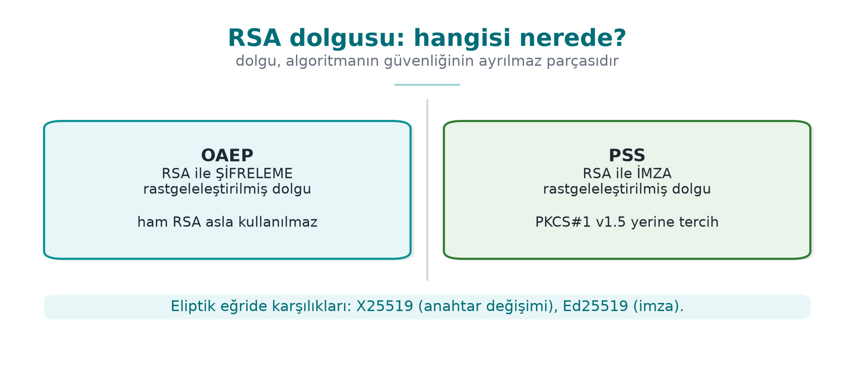
CEN429 Güvenli Programlama · Hafta 10
OAEP / PSS — şema
RTEÜ Bilgisayar Mühendisliği · 2026-2027 Güz
31

Slide 32
CEN429 Güvenli Programlama · Hafta 10
ECB · asla
• ECB: her bloğu bağımsız şifreler.
• Aynı blok → aynı şifreli çıktı → desen sızar.
• Ünlü "ECB penguen" örneği.
ECB kullanma.
RTEÜ Bilgisayar Mühendisliği · 2026-2027 Güz
32

Slide 33
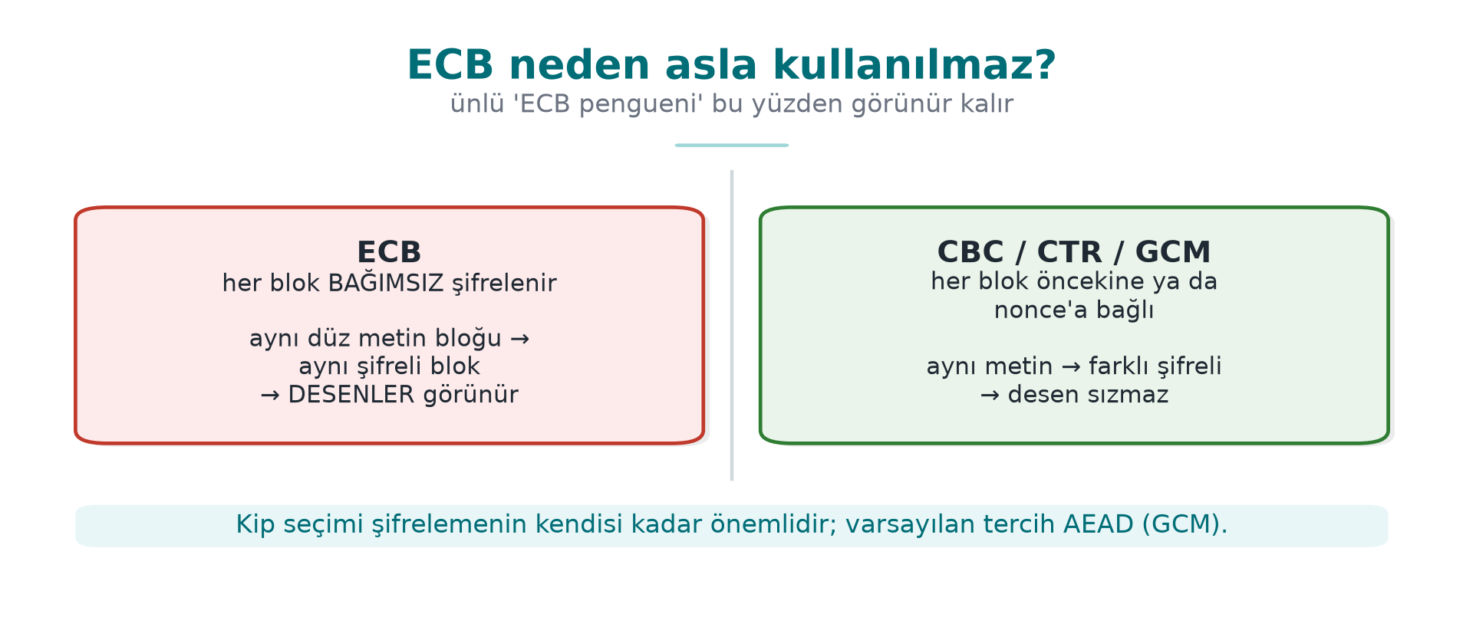
CEN429 Güvenli Programlama · Hafta 10
ECB neden kötü — şema
RTEÜ Bilgisayar Mühendisliği · 2026-2027 Güz
33

Slide 34
CEN429 Güvenli Programlama · Hafta 10
CBC · dikkatli
• CBC: her blok bir öncekiyle zincirlenir; IV gerekir.
• IV rastgele ve tekrarsız olmalı.
• Tek başına bütünlük vermez → ayrı MAC şart.
RTEÜ Bilgisayar Mühendisliği · 2026-2027 Güz
34

Slide 35
CEN429 Güvenli Programlama · Hafta 10
CBC + dolgu = risk
• CBC dolgu gerektirir.
• Yanlış dolgu işleme → dolgu kâhini (birazdan).
• Bu yüzden modern tercih AEAD.
RTEÜ Bilgisayar Mühendisliği · 2026-2027 Güz
35

Slide 36
CEN429 Güvenli Programlama · Hafta 10
GCM · modern tercih (AEAD)
• AES-GCM: gizlilik + bütünlük birlikte.
• Dolgu yok; bir nonce (tek kullanımlık sayı) gerekir.
• Nonce asla tekrar etmemeli (aynı anahtar altında).
RTEÜ Bilgisayar Mühendisliği · 2026-2027 Güz
36

Slide 37
CEN429 Güvenli Programlama · Hafta 10
Nonce/IV kuralı
• IV/nonce benzersiz olmalı.
• GCM'de nonce tekrarı felakettir (anahtar/veri sızabilir).
• Sayaç ya da rastgele (yeterli uzunlukta) kullan.
RTEÜ Bilgisayar Mühendisliği · 2026-2027 Güz
37

Slide 38
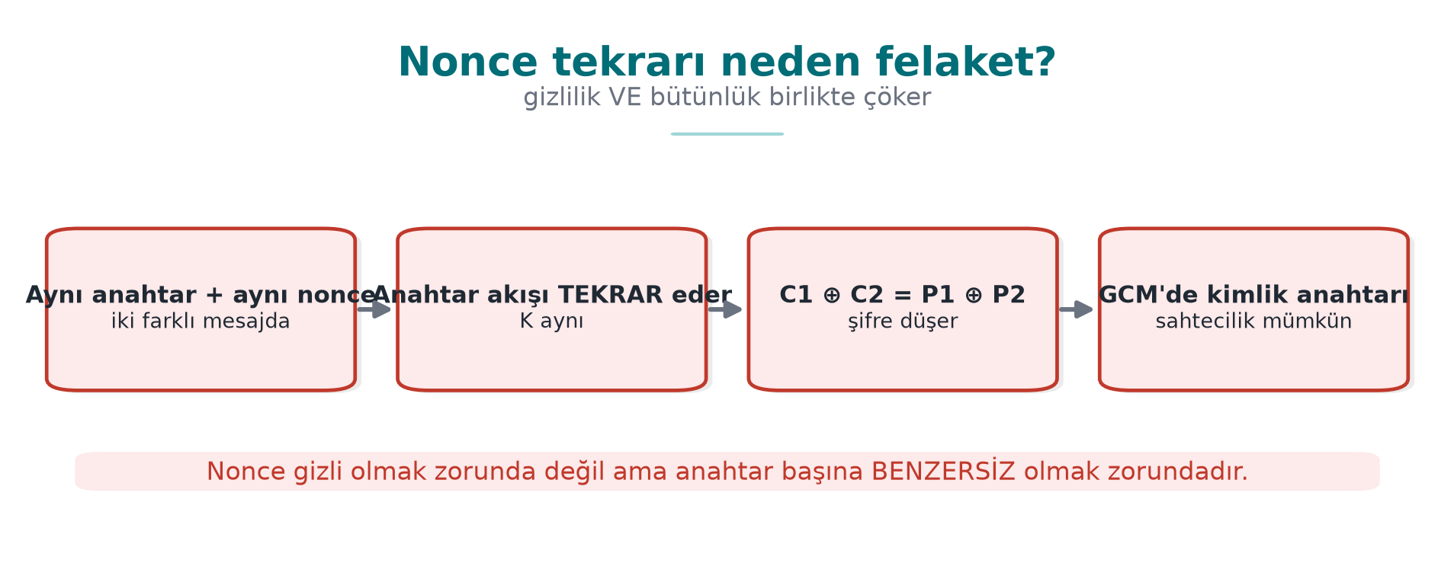
CEN429 Güvenli Programlama · Hafta 10
Nonce tekrarı — şema
RTEÜ Bilgisayar Mühendisliği · 2026-2027 Güz
38

Slide 39
CEN429 Güvenli Programlama · Hafta 10
ChaCha20-Poly1305
• AES-GCM'e AEAD alternatifi.
• Donanım AES desteği yoksa hızlı.
• Aynı nonce kuralı geçerli.
RTEÜ Bilgisayar Mühendisliği · 2026-2027 Güz
39

Slide 40
CEN429 Güvenli Programlama · Hafta 10
Dolgu kâhini (padding oracle)
RTEÜ Bilgisayar Mühendisliği · 2026-2027 Güz
40

Slide 41
CEN429 Güvenli Programlama · Hafta 10
Sorun · adım adım
1. Sunucu, CBC çözerken dolgu geçersiz ve MAC geçersiz için farklı yanıt/zaman verir.
2. Saldırgan şifreli metni değiştirip yanıtlara bakar.
3. Yanıt farkından düz metni bayt bayt çözer.
RTEÜ Bilgisayar Mühendisliği · 2026-2027 Güz
41

Slide 42
CEN429 Güvenli Programlama · Hafta 10
Neden oluyor?
• Hata mesajı/zamanı, iç durumu sızdırıyor.
• Saldırgan bunu bir kâhin (oracle) gibi kullanıyor.
RTEÜ Bilgisayar Mühendisliği · 2026-2027 Güz
42

Slide 43
CEN429 Güvenli Programlama · Hafta 10
Çözüm
• AEAD kullan (GCM): dolgu yok, tek doğrulama.
• CBC zorundaysan: encrypt-then-MAC + tek ve aynı hata.
• Zamanlama farkı da sızıntıdır → sabit zamanlı.
RTEÜ Bilgisayar Mühendisliği · 2026-2027 Güz
43

Slide 44
CEN429 Güvenli Programlama · Hafta 10
Ders
Şifreleme tek başına yetmez; bütünlük ve tutarlı hata şart.
Dolgu kâhini, "kullanım hatası"nın klasik örneğidir.
RTEÜ Bilgisayar Mühendisliği · 2026-2027 Güz
44

Slide 45
CEN429 Güvenli Programlama · Hafta 10
Bölüm 1–2 — kısa sınama
1. En zayıf halka kuralını bir örnekle açıklayın.
2. ECB neden kullanılmaz?
3. GCM'de nonce tekrarı neden felakettir?
4. Dolgu kâhinini AEAD nasıl kapatır?
RTEÜ Bilgisayar Mühendisliği · 2026-2027 Güz
45
Notes:
Sonra MAC/HMAC ve asimetrik.

Slide 46
CEN429 Güvenli Programlama · Hafta 10
Bölüm 1–2 — cevaplar
1. Sistem en zayıf bileşeni kadar güvenli. Örn. AES-256 kullanıp anahtarı düz dosyada tutmak → anahtar en zayıf halka.
2. ECB aynı açık bloğu aynı şifreli bloğa çevirir → desen sızar, anlamsal güvenlik yok.
3. Aynı anahtar+nonce anahtar akışını tekrarlar (gizlilik çöker) ve GHASH kimlik anahtarı ele geçirilir → felaket.
4. AEAD önce etiketi doğrular, yanlış etiketli metni çözmeden reddeder → dolgu hatası için oracle kalmaz.
RTEÜ Bilgisayar Mühendisliği · 2026-2027 Güz
46

Slide 47
CEN429 Güvenli Programlama · Hafta 10
3. MAC, HMAC ve bütünlük
RTEÜ Bilgisayar Mühendisliği · 2026-2027 Güz
47

Slide 48
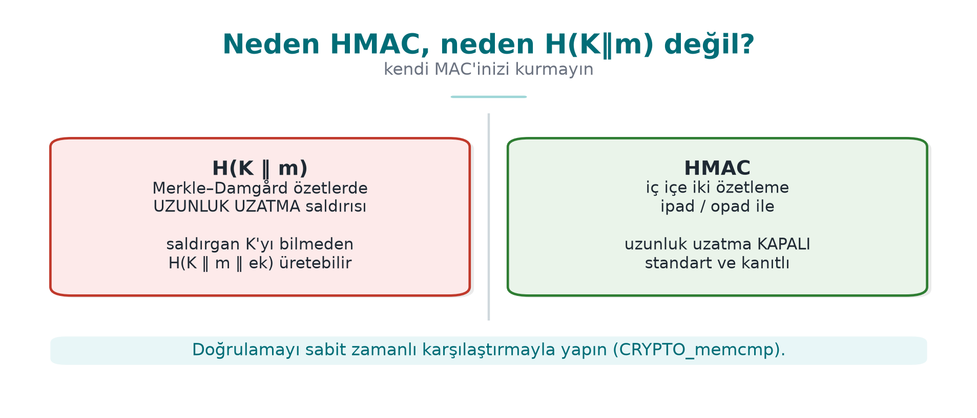
CEN429 Güvenli Programlama · Hafta 10
HMAC neden — şema
RTEÜ Bilgisayar Mühendisliği · 2026-2027 Güz
48

Slide 49
CEN429 Güvenli Programlama · Hafta 10
Neden MAC?
• Şifreleme gizliliği verir, bütünlüğü vermez.
• Saldırgan şifreli metni değiştirebilir.
• MAC: mesaj değişmedi ve doğru taraftan geldi.
RTEÜ Bilgisayar Mühendisliği · 2026-2027 Güz
49

Slide 50
CEN429 Güvenli Programlama · Hafta 10
HMAC
• Özet fonksiyonuna dayalı MAC (HMAC-SHA256).
• Simetrik anahtar; iki taraf aynı anahtarı bilir.
• Doğrulama sabit zamanlı karşılaştırmayla.
RTEÜ Bilgisayar Mühendisliği · 2026-2027 Güz
50

Slide 51
CEN429 Güvenli Programlama · Hafta 10
Doğru sıra · encrypt-then-MAC
1. şifrele: c = ENC(k1, m)
2. MAC'le: t = MAC(k2, c)
3. gönder: c || t
• Önce şifrele, sonra şifreli metni MAC'le.
• MAC geçmezse çözmeye bile kalkma.
RTEÜ Bilgisayar Mühendisliği · 2026-2027 Güz
51

Slide 52
CEN429 Güvenli Programlama · Hafta 10
Yanlış sıralar
• MAC-then-encrypt: dolgu kâhinine açık.
• Encrypt-and-MAC: MAC düz metni sızdırabilir.
• Doğrusu: encrypt-then-MAC (ya da AEAD, zaten böyle yapar).
RTEÜ Bilgisayar Mühendisliği · 2026-2027 Güz
52

Slide 53
CEN429 Güvenli Programlama · Hafta 10
Yeniden oynatma (replay)
• Saldırgan geçerli bir mesajı tekrar gönderir.
• MAC geçerli (mesaj değişmedi) ama işlem tekrarlanır.
• Çözüm: nonce, zaman damgası, sayaç.
RTEÜ Bilgisayar Mühendisliği · 2026-2027 Güz
53

Slide 54
CEN429 Güvenli Programlama · Hafta 10
AEAD hepsini yapar
• AES-GCM: şifreleme + bütünlük birlikte.
• "İlişkili veri" (AAD) ile başlık/bağlamı da doğrular.
• Modern tercih: ayrı MAC yerine AEAD.
RTEÜ Bilgisayar Mühendisliği · 2026-2027 Güz
54

Slide 55
CEN429 Güvenli Programlama · Hafta 10
4. Asimetrik: RSA ve ECC
RTEÜ Bilgisayar Mühendisliği · 2026-2027 Güz
55

Slide 56
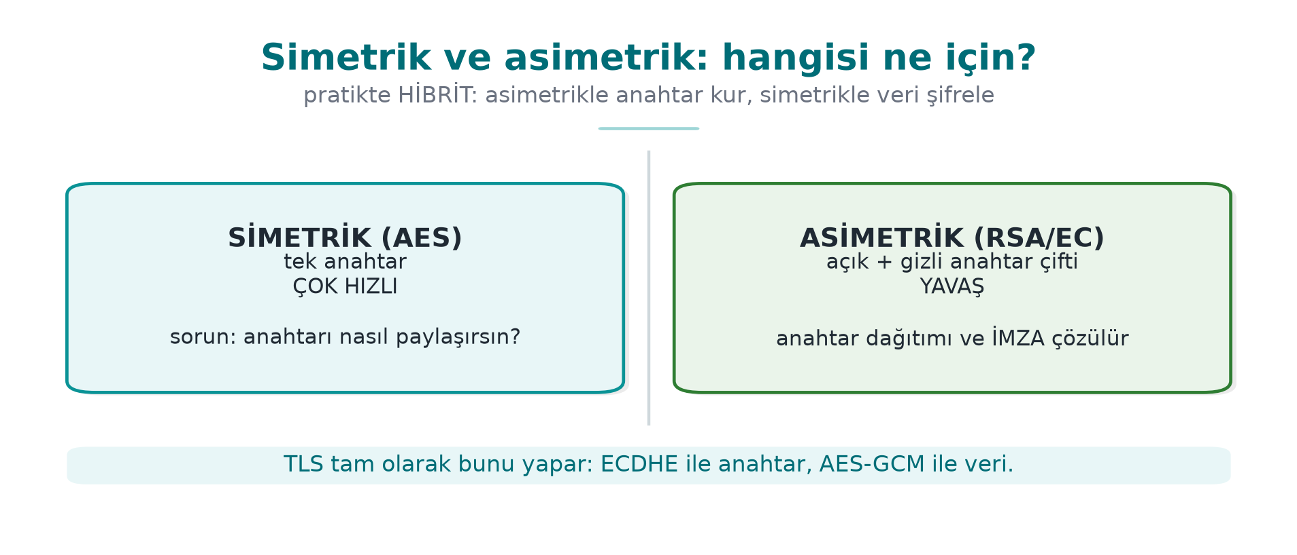
CEN429 Güvenli Programlama · Hafta 10
Simetrik ↔ asimetrik — şema
RTEÜ Bilgisayar Mühendisliği · 2026-2027 Güz
56

Slide 57
CEN429 Güvenli Programlama · Hafta 10
RSA · iki iş
• Şifreleme: açık anahtarla şifrele, gizli anahtarla çöz.
• İmza: gizli anahtarla imzala, açık anahtarla doğrula.
• Büyük anahtarlar (2048+).
RTEÜ Bilgisayar Mühendisliği · 2026-2027 Güz
57

Slide 58
CEN429 Güvenli Programlama · Hafta 10
RSA · dolgu şart
• Ham RSA güvensizdir.
• Şifreleme için: OAEP dolgusu.
• İmza için: PSS dolgusu.
• Eski PKCS#1 v1.5: mümkünse kaçın.
RTEÜ Bilgisayar Mühendisliği · 2026-2027 Güz
58

Slide 59
CEN429 Güvenli Programlama · Hafta 10
OAEP vs PSS
• OAEP: RSA şifreleme dolgusu.
• PSS: RSA imza dolgusu.
• Karıştırma: OAEP imza için değil, PSS şifreleme için değil.
RTEÜ Bilgisayar Mühendisliği · 2026-2027 Güz
59

Slide 60
CEN429 Güvenli Programlama · Hafta 10
ECC · neden?
• Aynı güvenlik, daha küçük anahtar (256-bit ≈ RSA-3072).
• Daha hızlı, daha az yer.
• Mobil/gömülü için ideal.
RTEÜ Bilgisayar Mühendisliği · 2026-2027 Güz
60

Slide 61
CEN429 Güvenli Programlama · Hafta 10
Ed25519 ve X25519
• Ed25519: modern imza algoritması.
• X25519: modern anahtar anlaşması (DH).
• Karıştırma: Ed25519 imza, X25519 anahtar.
RTEÜ Bilgisayar Mühendisliği · 2026-2027 Güz
61

Slide 62
CEN429 Güvenli Programlama · Hafta 10
Simetrik + asimetrik birlikte
1. X25519 ile ortak sır türet
2. Ondan bir AES anahtarı çıkar (KDF)
3. AES-GCM ile veriyi şifrele
• Asimetrik: anahtar taşı. Simetrik: veri şifrele.
• TLS bunu yapar.
RTEÜ Bilgisayar Mühendisliği · 2026-2027 Güz
62

Slide 63
CEN429 Güvenli Programlama · Hafta 10
Bölüm 3–4 — kısa sınama
1. Encrypt-then-MAC neden doğru sıra?
2. Yeniden oynatma nasıl engellenir?
3. OAEP ve PSS hangisi ne için?
4. Ed25519 ve X25519 farkı?
RTEÜ Bilgisayar Mühendisliği · 2026-2027 Güz
63
Notes:
Sonra dijital imza tuzakları ve DH.

Slide 64
CEN429 Güvenli Programlama · Hafta 10
Bölüm 3–4 — cevaplar
1. Alıcı önce MAC'i doğrular, geçmezse çözmez → değiştirilmiş metin hiç işlenmez (dolgu kâhini kapanır).
2. Tazelik: nonce/sayaç, zaman damgası + pencere, tek-kullanımlık challenge.
3. OAEP = RSA şifreleme dolgusu; PSS = RSA imza dolgusu.
4. Ed25519 = imza (EdDSA); X25519 = anahtar değişimi (ECDH). Aynı eğri ailesi, farklı iş.
RTEÜ Bilgisayar Mühendisliği · 2026-2027 Güz
64

Slide 65
CEN429 Güvenli Programlama · Hafta 10
5. Dijital imza ve tuzakları
RTEÜ Bilgisayar Mühendisliği · 2026-2027 Güz
65

Slide 66
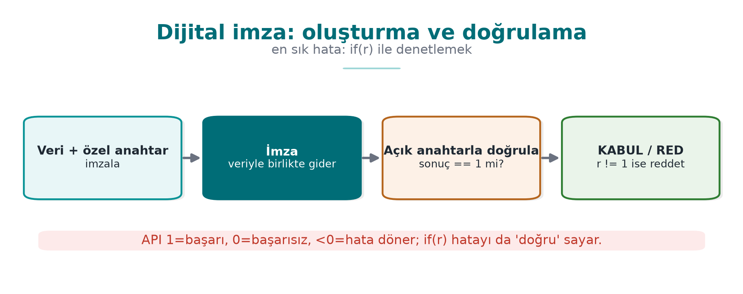
CEN429 Güvenli Programlama · Hafta 10
Dijital imza — şema
RTEÜ Bilgisayar Mühendisliği · 2026-2027 Güz
66

Slide 67
CEN429 Güvenli Programlama · Hafta 10
İmza · ne sağlar?
• Bütünlük: mesaj değişmedi.
• Kimlik/inkâr edilemezlik: gizli anahtar sahibi imzaladı.
• Doğrulama: açık anahtarla, herkes yapabilir.
RTEÜ Bilgisayar Mühendisliği · 2026-2027 Güz
67

Slide 68
CEN429 Güvenli Programlama · Hafta 10
İmza · nerede kullanılır?
• Yazılım/güncelleme imzalama.
• Sertifikalar (CA imzası).
• Belge/işlem imzalama.
• TLS'te sunucu kimliği (CertificateVerify).
RTEÜ Bilgisayar Mühendisliği · 2026-2027 Güz
68

Slide 69
CEN429 Güvenli Programlama · Hafta 10
Tuzak 1 · dönüş değerini denetlememek
int r = EVP_DigestVerify(ctx, imza, n, veri, m);
if (r) guncellemeyi_kur(); /* HATALI */
Negatif hata değeri de "doğru" sayılır. Doğrusu: r == 1.
RTEÜ Bilgisayar Mühendisliği · 2026-2027 Güz
69

Slide 70
CEN429 Güvenli Programlama · Hafta 10
Tuzak 2 · sürümü imzaya katmamak
• İmza yalnız içeriği kapsıyorsa, saldırgan eski ama geçerli imzalı sürümü yükleyebilir (downgrade).
• İmzalı içerik sürüm numarasını da kapsamalı; eski sürüm reddedilmeli.
RTEÜ Bilgisayar Mühendisliği · 2026-2027 Güz
70

Slide 71
CEN429 Güvenli Programlama · Hafta 10
Tuzak 3 · yanlış anahtarla doğrulama
• Doğrulama anahtarı güvenilir mi? Nereden geldi?
• Saldırganın anahtarıyla doğrularsanız, onun imzası "geçerli" olur.
• Anahtar sabitlenmeli ya da güvenilir zincirden gelmeli.
RTEÜ Bilgisayar Mühendisliği · 2026-2027 Güz
71

Slide 72
CEN429 Güvenli Programlama · Hafta 10
İmza · özet kuralı
• İmza aslında özetin imzalanmasıdır.
• Zayıf özet (MD5/SHA-1) → imza zayıf.
• SHA-256+ kullan.
RTEÜ Bilgisayar Mühendisliği · 2026-2027 Güz
72

Slide 73
CEN429 Güvenli Programlama · Hafta 10
6. Diffie–Hellman ve MITM
RTEÜ Bilgisayar Mühendisliği · 2026-2027 Güz
73

Slide 74
CEN429 Güvenli Programlama · Hafta 10
DH · ne yapar?
• İki taraf, gizli anahtar paylaşmadan ortak bir sır türetir.
• Ağ üzerinden anahtar anlaşması.
• Modern hali: X25519.
RTEÜ Bilgisayar Mühendisliği · 2026-2027 Güz
74

Slide 75
CEN429 Güvenli Programlama · Hafta 10
DH · adım adım (kavram)
Ali: a gizli, A = g^a açık gönderir
Veli: b gizli, B = g^b açık gönderir
Ortak sır: A^b = B^a = g^(ab)
Dinleyen g^a, g^b görür ama g^(ab)'yi hesaplayamaz.
RTEÜ Bilgisayar Mühendisliği · 2026-2027 Güz
75

Slide 76
CEN429 Güvenli Programlama · Hafta 10
Kimliksiz DH · MITM riski
• Ali ve Veli birbirinin kim olduğunu doğrulamıyorsa...
• Saldırgan araya girer: Ali ile ayrı, Veli ile ayrı DH yapar.
• İkisini de dinler/değiştirir.
RTEÜ Bilgisayar Mühendisliği · 2026-2027 Güz
76

Slide 77
CEN429 Güvenli Programlama · Hafta 10
MITM · şema
Ali ↔ [Saldırgan] ↔ Veli
iki ayrı DH; saldırgan ortada
Her iki taraf "güvenli kanal kurdum" sanır.
RTEÜ Bilgisayar Mühendisliği · 2026-2027 Güz
77

Slide 78
CEN429 Güvenli Programlama · Hafta 10
Çözüm · kimlikli DH
• DH değerleri, kimliği bilinen bir anahtarla imzalanır.
• TLS 1.3'te CertificateVerify.
• Karşı taraf bu kimliği doğrular (sertifika zinciri).
RTEÜ Bilgisayar Mühendisliği · 2026-2027 Güz
78

Slide 79
CEN429 Güvenli Programlama · Hafta 10
İleri gizlilik (forward secrecy)
• Her oturum için yeni DH anahtarı.
• Uzun vadeli anahtar sızsa bile eski oturumlar çözülemez.
• Modern TLS bunu sağlar.
RTEÜ Bilgisayar Mühendisliği · 2026-2027 Güz
79

Slide 80
CEN429 Güvenli Programlama · Hafta 10
Bölüm 5–6 — kısa sınama
1. İmza doğrulamada if (r) neden hatalı?
2. Sürüm imzaya neden katılmalı?
3. Kimliksiz DH'ye MITM nasıl olur? Çözüm?
4. İleri gizlilik ne sağlar?
RTEÜ Bilgisayar Mühendisliği · 2026-2027 Güz
80
Notes:
Sonra PKI, X.509, zincir, iptal.

Slide 81
CEN429 Güvenli Programlama · Hafta 10
Bölüm 5–6 — cevaplar
1. Doğrulama 1=başarı, 0=başarısız, <0=hata döndürür; if (r) hatayı (−1) da "doğru" sayar. `r == 1` kontrol edin.
2. Aksi halde saldırgan eski/güvensiz sürümü aynı imzayla "geçerli" gösterir (downgrade). Sürüm imzalı veriye dahil olmalı.
3. Ortadaki her iki tarafla ayrı anahtar kurar. Çözüm: DH'yi kimlik doğrulamayla bağla (imzalı DH / sertifika).
4. Her oturum geçici (ephemeral) anahtar; uzun vadeli anahtar sızsa bile geçmiş oturumlar çözülemez.
RTEÜ Bilgisayar Mühendisliği · 2026-2027 Güz
81

Slide 82
CEN429 Güvenli Programlama · Hafta 10
7. Açık anahtar altyapısı (PKI)
RTEÜ Bilgisayar Mühendisliği · 2026-2027 Güz
82

Slide 83
CEN429 Güvenli Programlama · Hafta 10
Sorun · kime güveneceğiz?
• Bir açık anahtar gördünüz. Gerçekten o kişiye/siteye mi ait?
• Kötü niyetli biri kendi anahtarını "banka" diye sunabilir.
• PKI bu güven sorununu çözer.
RTEÜ Bilgisayar Mühendisliği · 2026-2027 Güz
83

Slide 84
CEN429 Güvenli Programlama · Hafta 10
Güven zinciri
Kök CA (kendini imzalar)
└─ Ara CA
└─ Sunucu sertifikası (example.com)
Her seviye bir alttakini imzalar.
RTEÜ Bilgisayar Mühendisliği · 2026-2027 Güz
84

Slide 85
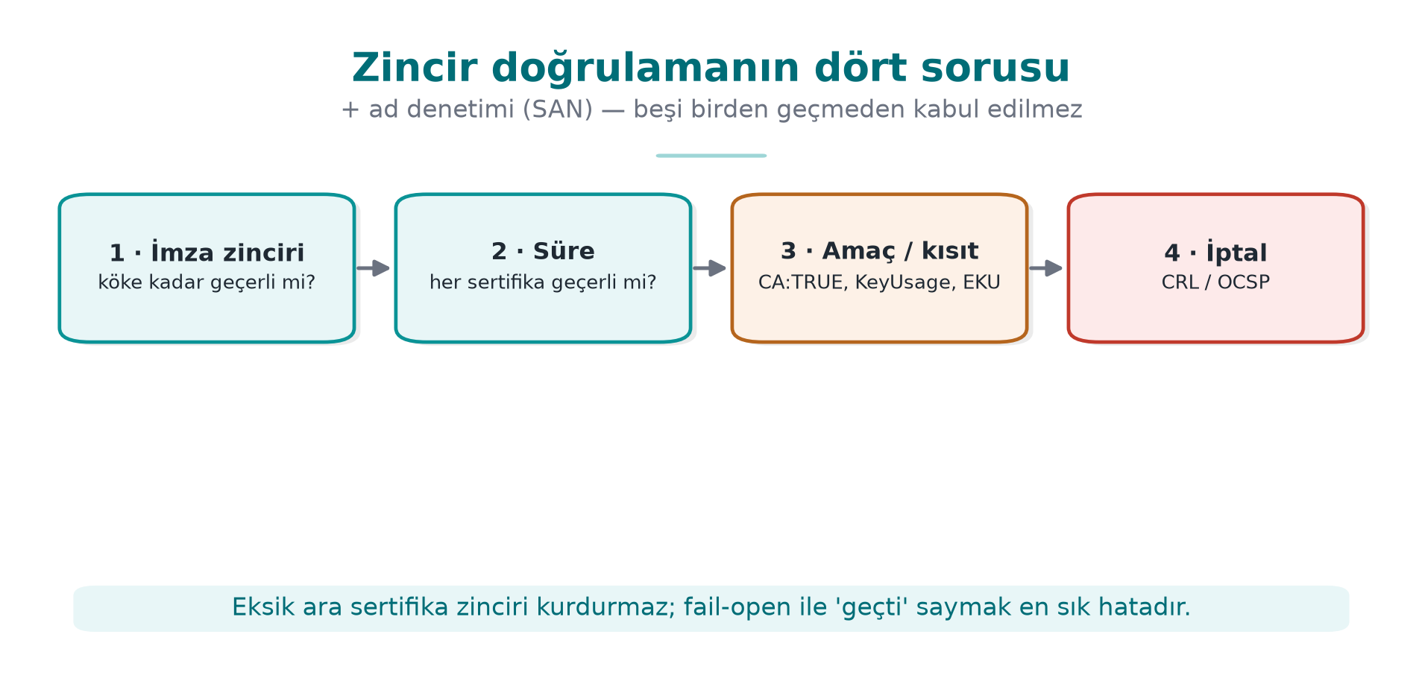
CEN429 Güvenli Programlama · Hafta 10
Zincir doğrulama — şema
RTEÜ Bilgisayar Mühendisliği · 2026-2027 Güz
85

Slide 86
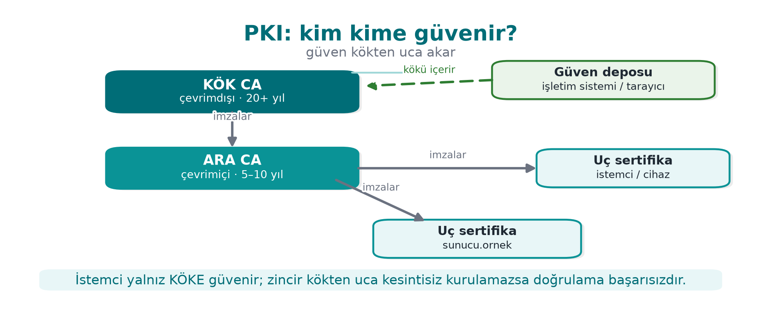
CEN429 Güvenli Programlama · Hafta 10
Sertifika zinciri — kim kimi imzalar?
RTEÜ Bilgisayar Mühendisliği · 2026-2027 Güz
86

Slide 87
CEN429 Güvenli Programlama · Hafta 10
Kök ve ara CA
• Kök CA: çevrimdışı, kendini imzalar, çok korunur.
• Ara CA: günlük sertifikaları çıkarır.
• Kök sızarsa felaket; bu yüzden ara CA kullanılır.
RTEÜ Bilgisayar Mühendisliği · 2026-2027 Güz
87

Slide 88
CEN429 Güvenli Programlama · Hafta 10
Güven deposu (trust store)
• İşletim sistemi/tarayıcı, güvenilen kök CA'ları taşır.
• Bir zincir bu köklerden birine ulaşırsa güvenilir.
• Ulaşamıyorsa → güvenilmez.
RTEÜ Bilgisayar Mühendisliği · 2026-2027 Güz
88

Slide 89
CEN429 Güvenli Programlama · Hafta 10
8. X.509 sertifikası
RTEÜ Bilgisayar Mühendisliği · 2026-2027 Güz
89

Slide 90
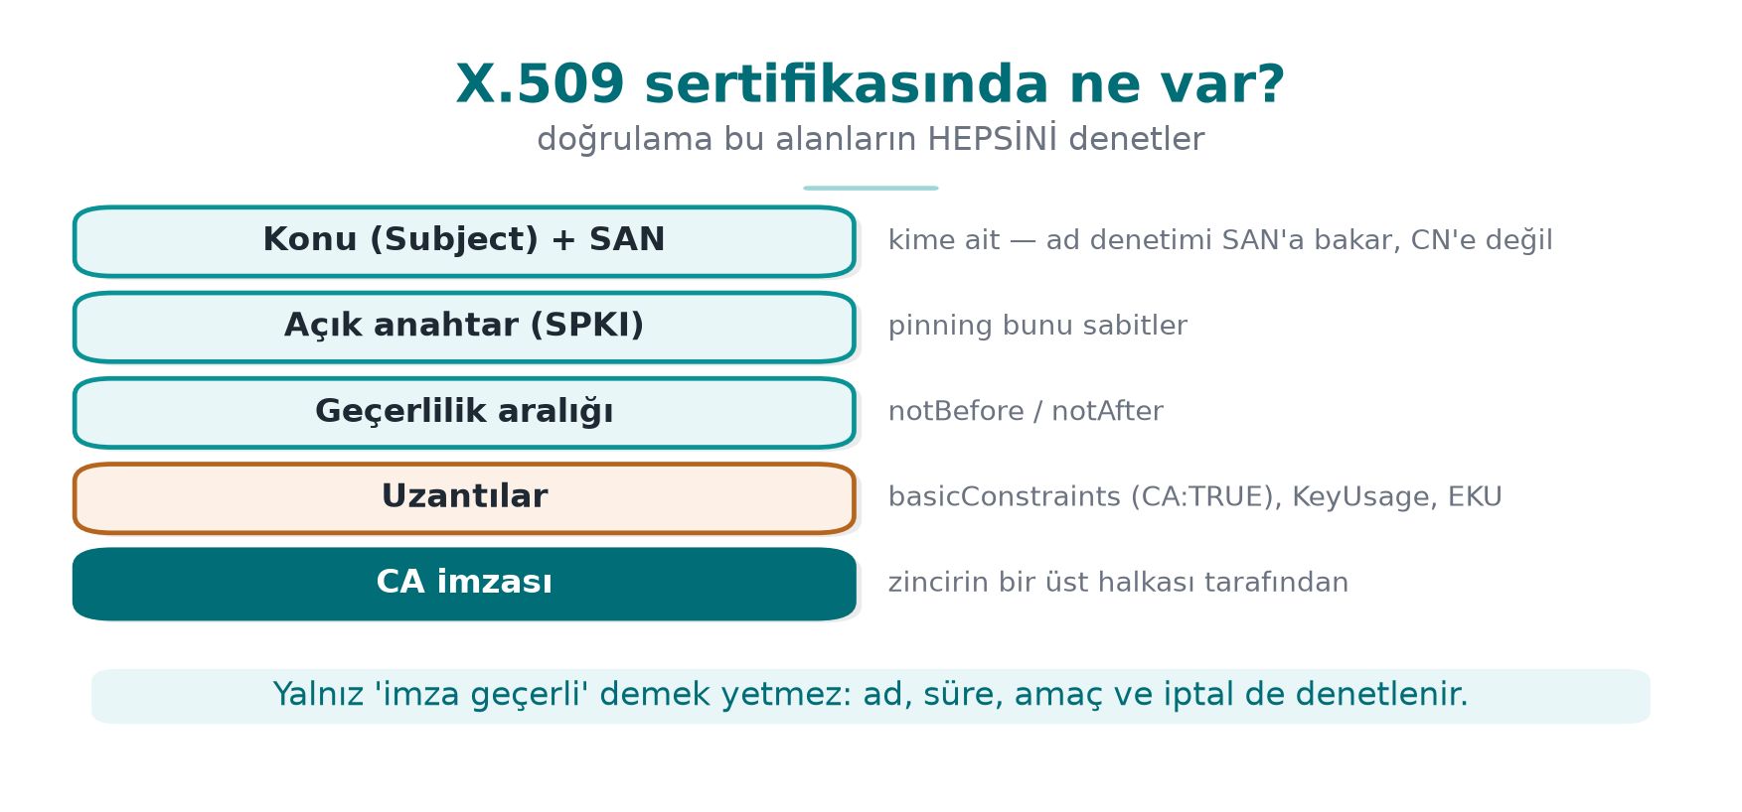
CEN429 Güvenli Programlama · Hafta 10
X.509 alanları — şema
RTEÜ Bilgisayar Mühendisliği · 2026-2027 Güz
90

Slide 91
CEN429 Güvenli Programlama · Hafta 10
İçinde ne var?
• Konu (subject): kime ait (alan adı).
• Açık anahtar.
• Geçerlilik: başlangıç/bitiş.
• Veren (issuer): hangi CA imzaladı.
• İmza.
RTEÜ Bilgisayar Mühendisliği · 2026-2027 Güz
91

Slide 92
CEN429 Güvenli Programlama · Hafta 10
SAN · ad denetimi
• SAN (Subject Alternative Name): sertifikanın geçerli olduğu alan adları.
• Ad denetimi CN'e değil, SAN'a yapılır.
• example.com için sertifika baska.com'da geçerli olmamalı.
RTEÜ Bilgisayar Mühendisliği · 2026-2027 Güz
92

Slide 93
CEN429 Güvenli Programlama · Hafta 10
9. Zincir doğrulama
RTEÜ Bilgisayar Mühendisliği · 2026-2027 Güz
93

Slide 94
CEN429 Güvenli Programlama · Hafta 10
Dört soru
Bir sertifika zinciri doğrularken:
1. İmza geçerli mi? (her seviye)
2. Zincir güvenilir köke ulaşıyor mu?
3. Süre dolmamış mı?
4. Ad eşleşiyor mu (SAN)?
Dördü de evet olmalı.
RTEÜ Bilgisayar Mühendisliği · 2026-2027 Güz
94

Slide 95
CEN429 Güvenli Programlama · Hafta 10
OpenSSL ile · örnek
openssl verify -CAfile kok.crt \
-untrusted ara.crt sunucu.crt
• -CAfile: güvenilen kök.
• -untrusted: ara sertifika(lar).
RTEÜ Bilgisayar Mühendisliği · 2026-2027 Güz
95

Slide 96
CEN429 Güvenli Programlama · Hafta 10
Sık hata · eksik ara sertifika
• Sunucu ara sertifikayı göndermezse zincir köke ulaşmaz.
• verify başarısız olur; -untrusted ara.crt ile geçer.
• Sahada çok yaygın yapılandırma hatası.
RTEÜ Bilgisayar Mühendisliği · 2026-2027 Güz
96

Slide 97
CEN429 Güvenli Programlama · Hafta 10
SPKI sabitleme (pinning)
• Uygulama, beklenen sunucu anahtarının özetini gömer.
• Sahte ama "geçerli" sertifika bile kabul edilmez.
• Yedek pin şart (anahtar değişince kilitlenmemek için).
RTEÜ Bilgisayar Mühendisliği · 2026-2027 Güz
97

Slide 98
CEN429 Güvenli Programlama · Hafta 10
10. Sertifika iptali
RTEÜ Bilgisayar Mühendisliği · 2026-2027 Güz
98

Slide 99
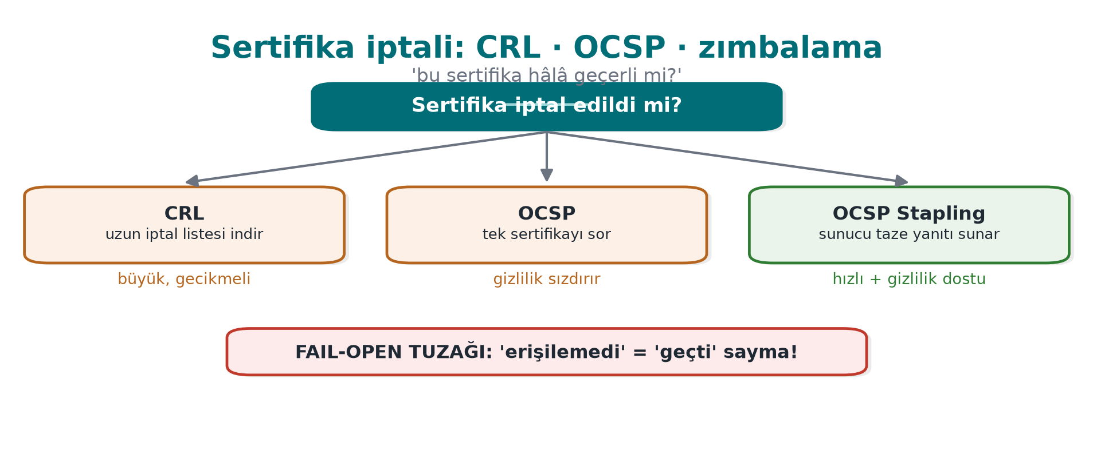
CEN429 Güvenli Programlama · Hafta 10
Sertifika iptali — şema
RTEÜ Bilgisayar Mühendisliği · 2026-2027 Güz
99

Slide 100
CEN429 Güvenli Programlama · Hafta 10
Neden iptal?
• Bir sertifikanın gizli anahtarı sızarsa, süresi dolmadan iptal gerekir.
• İptal edilmiş sertifika kabul edilmemeli.
RTEÜ Bilgisayar Mühendisliği · 2026-2027 Güz
100

Slide 101
CEN429 Güvenli Programlama · Hafta 10
CRL
• CRL: iptal edilmiş sertifikaların periyodik listesi.
• Büyük olabilir, güncel olmayabilir.
RTEÜ Bilgisayar Mühendisliği · 2026-2027 Güz
101

Slide 102
CEN429 Güvenli Programlama · Hafta 10
OCSP
• OCSP: bir sertifikanın durumunu anlık sorma.
• Daha güncel; ama gizlilik/hız sorunları.
RTEÜ Bilgisayar Mühendisliği · 2026-2027 Güz
102

Slide 103
CEN429 Güvenli Programlama · Hafta 10
OCSP zımbalama (stapling)
• Sunucu, OCSP yanıtını kendisi getirip sertifikayla sunar.
• Gizlilik + hız kazanır.
RTEÜ Bilgisayar Mühendisliği · 2026-2027 Güz
103

Slide 104
CEN429 Güvenli Programlama · Hafta 10
⚠️ Fail-open tuzağı
• OCSP'ye ulaşılamayınca sertifikayı kabul etmek = fail-open.
• Saldırgan OCSP'yi engelleyip iptal edilmiş sertifikayı geçirebilir.
• Azaltma: Must-Staple, kısa ömürlü sertifikalar.
RTEÜ Bilgisayar Mühendisliği · 2026-2027 Güz
104

Slide 105
CEN429 Güvenli Programlama · Hafta 10
Bölüm 7–10 — kısa sınama
1. Zincir doğrulamanın dört sorusu?
2. Ad denetimi neye yapılır (CN mi SAN mı)?
3. Eksik ara sertifika neden verify'ı bozar?
4. Fail-open nedir, nasıl azaltılır?
RTEÜ Bilgisayar Mühendisliği · 2026-2027 Güz
105
Notes:
Sonra HSM, PKCS#11, PQC, proje.

Slide 106
CEN429 Güvenli Programlama · Hafta 10
Bölüm 7–10 — cevaplar
1. (1) zincir kök'e geçerli mi, (2) süre içinde mi, (3) amaç/kısıt (CA:TRUE, KeyUsage/EKU), (4) iptal (CRL/OCSP).
2. SAN (Subject Alternative Name); CN artık kullanılmaz.
3. Zincir kök'e kurulamaz; güven yolu tamamlanmaz → başarısız. Sunucu ara sertifikayı da göndermeli.
4. Fail-open: hata/erişilemezlikte "geçti" saymak. Azaltma: fail-closed, OCSP stapling / must-staple, hatayı reddet.
RTEÜ Bilgisayar Mühendisliği · 2026-2027 Güz
106

Slide 107
CEN429 Güvenli Programlama · Hafta 10
11. Anahtarı donanımda saklamak
RTEÜ Bilgisayar Mühendisliği · 2026-2027 Güz
107

Slide 108
CEN429 Güvenli Programlama · Hafta 10
HSM nedir?
• HSM: anahtarları saklayan/işleten özel donanım.
• Anahtar HSM'in dışına çıkmaz; "şunu imzala" dersiniz, sonuç döner.
• Kurcalamaya dirençli.
RTEÜ Bilgisayar Mühendisliği · 2026-2027 Güz
108

Slide 109
CEN429 Güvenli Programlama · Hafta 10
PKCS#11
• Anahtar modülleriyle konuşmanın standart arayüzü.
• Uygulama anahtarın değerini görmez.
• HSM'ler ve yazılım benzetimleri bu arayüzü sunar.
RTEÜ Bilgisayar Mühendisliği · 2026-2027 Güz
109

Slide 110
CEN429 Güvenli Programlama · Hafta 10
SoftHSM
• HSM'in yazılım benzetimi; aynı PKCS#11 arayüzü.
• Geliştirme/test için; gerçek donanım koruması yok.
• Üretimde gerçek HSM.
RTEÜ Bilgisayar Mühendisliği · 2026-2027 Güz
110

Slide 111
CEN429 Güvenli Programlama · Hafta 10
Neden donanım?
• Yazılımda anahtar, beyaz kutu saldırgana açık (11. hafta).
• Donanımda anahtar yalıtılmış → çok daha güçlü.
• Mümkünse anahtarı yazılıma hiç koyma.
RTEÜ Bilgisayar Mühendisliği · 2026-2027 Güz
111

Slide 112
CEN429 Güvenli Programlama · Hafta 10
Anahtar yaşam döngüsü
Aşama | Ne yapılır
Üretim | Güçlü rastgelelik (CSPRNG)
Saklama | HSM/TEE ya da korunmuş
Kullanım | En az yetki, sabit zamanlı
Kripto-periyot | Ömür sınırı
Yenileme | Düzenli
İmha | Bellekten güvenli silme
RTEÜ Bilgisayar Mühendisliği · 2026-2027 Güz
112

Slide 113
CEN429 Güvenli Programlama · Hafta 10
12. Kuantum sonrası kripto
RTEÜ Bilgisayar Mühendisliği · 2026-2027 Güz
113

Slide 114
CEN429 Güvenli Programlama · Hafta 10
Tehdit
• Yeterince güçlü kuantum bilgisayar, bugünkü RSA/ECC'yi kırabilir.
• "Şimdi topla, sonra çöz" saldırısı: bugün şifreli veriyi sakla, gelecekte çöz.
RTEÜ Bilgisayar Mühendisliği · 2026-2027 Güz
114

Slide 115
CEN429 Güvenli Programlama · Hafta 10
PQC · yaklaşım
• Kuantuma dayanıklı algoritmalar (ör. ML-KEM anahtar kapsülleme).
• Standartlaşma sürüyor.
• Kripto-çeviklik: algoritmayı kolay değiştirebilecek tasarım.
RTEÜ Bilgisayar Mühendisliği · 2026-2027 Güz
115

Slide 116
CEN429 Güvenli Programlama · Hafta 10
Bugün ne yapmalı?
• Kripto-çevik ol (algoritmayı sabitleme).
• Uzun ömürlü sırlar için PQC'yi izle.
• Panik yok; ama hazırlık.
RTEÜ Bilgisayar Mühendisliği · 2026-2027 Güz
116

Slide 117
CEN429 Güvenli Programlama · Hafta 10
13. Proje: bu hafta (S8, S11)
RTEÜ Bilgisayar Mühendisliği · 2026-2027 Güz
117

Slide 118
CEN429 Güvenli Programlama · Hafta 10
Proje · S8/S11
• Algoritma envanteri: amaç, algoritma, kip, anahtar uzunluğu, kütüphane.
• Anahtar yaşam döngüsü tablosu.
•
•
RTEÜ Bilgisayar Mühendisliği · 2026-2027 Güz
118

Slide 119
CEN429 Güvenli Programlama · Hafta 10
Çözümlü kendini sınama
RTEÜ Bilgisayar Mühendisliği · 2026-2027 Güz
119

Slide 120
CEN429 Güvenli Programlama · Hafta 10
Soru 1
RSA-2048 + AES-256 sisteminin güvenlik düzeyi?
Cevap: ~112 bit (en zayıf halka RSA-2048). 128 bit için RSA-3072 ya da ECC.
RTEÜ Bilgisayar Mühendisliği · 2026-2027 Güz
120

Slide 121
CEN429 Güvenli Programlama · Hafta 10
Soru 2
"Dolgu geçersiz" ve "MAC geçersiz" ayrı iletiler: risk?
Cevap: Dolgu kâhini; saldırgan yanıtlara bakıp mesajı çözebilir. Tek ve aynı hata; tercihen AEAD.
RTEÜ Bilgisayar Mühendisliği · 2026-2027 Güz
121

Slide 122
CEN429 Güvenli Programlama · Hafta 10
Soru 3
`if (EVP_DigestVerify(...))` neden hatalı?
Cevap: Negatif hata değeri de doğru sayılır; denetim == 1 olmalı. Ayrıca imzalı içerik sürümü kapsamalı.
RTEÜ Bilgisayar Mühendisliği · 2026-2027 Güz
122

Slide 123
CEN429 Güvenli Programlama · Hafta 10
Soru 4
`verify` ara sertifika olmadan neden başarısız?
Cevap: Zincir köke ulaşamaz; ara sertifika eksik. Sahada sunucu ara sertifikayı göndermiyordur.
RTEÜ Bilgisayar Mühendisliği · 2026-2027 Güz
123

Slide 124
CEN429 Güvenli Programlama · Hafta 10
Soru 5
OCSP'ye ulaşılamayınca kabul: hangi örüntü, nasıl azaltılır?
Cevap: Fail-open (yumuşak başarısızlık). Must-Staple ya da kısa ömürlü sertifikalar.
RTEÜ Bilgisayar Mühendisliği · 2026-2027 Güz
124

Slide 125
CEN429 Güvenli Programlama · Hafta 10
Soru 6
Kimliksiz DH'ye MITM nasıl engellenir?
Cevap: DH değerleri kimliği bilinen anahtarla imzalanır (TLS 1.3 CertificateVerify) ve karşı taraf doğrular.
RTEÜ Bilgisayar Mühendisliği · 2026-2027 Güz
125

Slide 126
CEN429 Güvenli Programlama · Hafta 10
Soru 7
Zincir doğrulamanın dört sorusu?
Cevap: İmza geçerli mi, güvenilir köke ulaşıyor mu, süre dolmamış mı, ad (SAN) eşleşiyor mu.
RTEÜ Bilgisayar Mühendisliği · 2026-2027 Güz
126

Slide 127
CEN429 Güvenli Programlama · Hafta 10
Soru 8
Anahtarı neden yazılıma koymamalı? Alternatif?
Cevap: Beyaz kutu saldırgan yazılımdaki anahtarı çıkarabilir. Alternatif: HSM/TEE (PKCS#11); yoksa whitebox + katman (11. hafta).
RTEÜ Bilgisayar Mühendisliği · 2026-2027 Güz
127

Slide 128
CEN429 Güvenli Programlama · Hafta 10
Sözlük
Terim | Anlam
AEAD | Şifreleme + bütünlük birlikte
Encrypt-then-MAC | Doğru sıra
OAEP/PSS | RSA şifre/imza dolgusu
Ed25519/X25519 | İmza / anahtar anlaşması
SAN | Sertifika ad denetimi
CRL/OCSP | İptal listesi / anlık sorgu
RTEÜ Bilgisayar Mühendisliği · 2026-2027 Güz
128

Slide 129
CEN429 Güvenli Programlama · Hafta 10
Özet: bu haftanın tek cümlesi
Kriptoda güvenlik doğru algoritmadan çok doğru kullanımdadır: AEAD, doğru dolgu, doğrulanan imza, denetlenen zincir ve iyi yönetilen anahtar.
RTEÜ Bilgisayar Mühendisliği · 2026-2027 Güz
129

Slide 130
CEN429 Güvenli Programlama · Hafta 10
Gelecek hafta
11. hafta — Whitebox kriptografi
Anahtar yazılımda korunuyorsa ne olur? Beyaz kutu saldırgan, tablo tabanlı WBC ve sınırları.
RTEÜ Bilgisayar Mühendisliği · 2026-2027 Güz
130

Slide 131
CEN429 Güvenli Programlama · Hafta 10
Ek A · OpenSSL ile zincir (adım adım)
RTEÜ Bilgisayar Mühendisliği · 2026-2027 Güz
131
Notes:
Sentetik bir kök→ara→sunucu zinciri kurup doğruluyoruz. Değerler örnektir.

Slide 132
CEN429 Güvenli Programlama · Hafta 10
Amaç
Küçük bir zincir kuralım:
Kök CA → Ara CA → Sunucu sertifikası.
Sonra verify ile doğrulayalım ve tipik hatayı görelim.
RTEÜ Bilgisayar Mühendisliği · 2026-2027 Güz
132

Slide 133
CEN429 Güvenli Programlama · Hafta 10
Adım 1 · kök CA (kendini imzalar)
openssl req -x509 -newkey ed25519 \
-keyout kok.key -out kok.crt \
-subj "/CN=Ders Kok CA" -days 3650 -nodes
Kök kendini imzalar; çevrimdışı tutulur.
RTEÜ Bilgisayar Mühendisliği · 2026-2027 Güz
133

Slide 134
CEN429 Güvenli Programlama · Hafta 10
Adım 2 · ara CA (kök imzalar)
openssl req -newkey ed25519 -keyout ara.key \
-out ara.csr -subj "/CN=Ders Ara CA" -nodes
openssl x509 -req -in ara.csr -CA kok.crt -CAkey kok.key \
-CAcreateserial -out ara.crt -days 1825
RTEÜ Bilgisayar Mühendisliği · 2026-2027 Güz
134

Slide 135
CEN429 Güvenli Programlama · Hafta 10
Adım 3 · sunucu sertifikası (ara imzalar)
openssl req -newkey ed25519 -keyout sunucu.key \
-out sunucu.csr -subj "/CN=ornek.test" -nodes
openssl x509 -req -in sunucu.csr -CA ara.crt -CAkey ara.key \
-CAcreateserial -out sunucu.crt -days 365
RTEÜ Bilgisayar Mühendisliği · 2026-2027 Güz
135

Slide 136
CEN429 Güvenli Programlama · Hafta 10
Adım 4 · doğrula (eksik ara)
openssl verify -CAfile kok.crt sunucu.crt
# HATA: unable to get local issuer certificate
Zincir köke ulaşamıyor: ara sertifika eksik.
RTEÜ Bilgisayar Mühendisliği · 2026-2027 Güz
136

Slide 137
CEN429 Güvenli Programlama · Hafta 10
Adım 5 · doğrula (ara ile)
openssl verify -CAfile kok.crt \
-untrusted ara.crt sunucu.crt
# OK
Ara sertifikayı verince zincir tamamlanır.
RTEÜ Bilgisayar Mühendisliği · 2026-2027 Güz
137

Slide 138
CEN429 Güvenli Programlama · Hafta 10
Ders
• Sunucu, ara sertifikayı da göndermeli.
• Eksikse istemci "issuer bulunamadı" der.
• Sahadaki en yaygın TLS yapılandırma hatası.
RTEÜ Bilgisayar Mühendisliği · 2026-2027 Güz
138

Slide 139
CEN429 Güvenli Programlama · Hafta 10
Zincirdeki dört soru · uygulaması
• İmza: her seviye üsttekince imzalı ✓
• Kök: -CAfile kok.crt güven deposu ✓
• Süre: -days içinde ✓
• Ad: uygulamada SAN denetimi (verify ad denetlemez!)
RTEÜ Bilgisayar Mühendisliği · 2026-2027 Güz
139

Slide 140
CEN429 Güvenli Programlama · Hafta 10
Ek B · Kripto tasarım vakası
RTEÜ Bilgisayar Mühendisliği · 2026-2027 Güz
140

Slide 141
CEN429 Güvenli Programlama · Hafta 10
Kurgu
Bir mobil uygulama:
• Yerel hassas veriyi şifreliyor.
• Sunucuyla güvenli konuşuyor.
• Güncellemeleri doğruluyor.
Kripto tasarımını yapalım.
RTEÜ Bilgisayar Mühendisliği · 2026-2027 Güz
141

Slide 142
CEN429 Güvenli Programlama · Hafta 10
Yerel veri şifreleme
• AES-256-GCM (AEAD): gizlilik + bütünlük.
• Nonce sayaç/rastgele, tekrarsız.
• Anahtar TEE/HSM'de; yoksa whitebox (11).
RTEÜ Bilgisayar Mühendisliği · 2026-2027 Güz
142

Slide 143
CEN429 Güvenli Programlama · Hafta 10
Sunucu iletişimi
• TLS 1.3: X25519 anahtar anlaşması + AEAD.
• Sertifika zinciri doğrulama + (varsa) SPKI sabitleme + yedek pin.
• Fail-open değil.
RTEÜ Bilgisayar Mühendisliği · 2026-2027 Güz
143

Slide 144
CEN429 Güvenli Programlama · Hafta 10
Güncelleme doğrulama
• Ed25519 imza; verify == 1.
• İmzalı içerik sürümü kapsar; downgrade reddi.
• Doğrulama anahtarı sabit/gömülü (bütünlükle korunur).
RTEÜ Bilgisayar Mühendisliği · 2026-2027 Güz
144

Slide 145
CEN429 Güvenli Programlama · Hafta 10
Anahtar envanteri (S8)
Anahtar | Amaç | Alg/uzunluk | Saklama
Veri anahtarı | Yerel şifreleme | AES-256 | TEE/whitebox
Oturum anahtarı | TLS | X25519 türevi | Bellek, kısa ömür
İmza doğrulama | Güncelleme | Ed25519 açık | Gömülü
RTEÜ Bilgisayar Mühendisliği · 2026-2027 Güz
145

Slide 146
CEN429 Güvenli Programlama · Hafta 10
Ek C · Karar tabloları
RTEÜ Bilgisayar Mühendisliği · 2026-2027 Güz
146

Slide 147
CEN429 Güvenli Programlama · Hafta 10
Hangi kip?
İhtiyaç | Seçim
Gizlilik + bütünlük | AES-GCM / ChaCha20-Poly1305
Yalnız hız (donanım AES yok) | ChaCha20-Poly1305
Asla | ECB
Eski sistem CBC | + encrypt-then-MAC, tek hata
RTEÜ Bilgisayar Mühendisliği · 2026-2027 Güz
147

Slide 148
CEN429 Güvenli Programlama · Hafta 10
Hangi asimetrik?
İhtiyaç | Seçim
İmza (modern) | Ed25519
Anahtar anlaşması | X25519
RSA şifreleme | RSA-OAEP (≥3072)
RSA imza | RSA-PSS
RTEÜ Bilgisayar Mühendisliği · 2026-2027 Güz
148

Slide 149
CEN429 Güvenli Programlama · Hafta 10
Karar kuralı
• Modern, standart, iyi kullanılan seç.
• AEAD öncelikli; ECC öncelikli.
• Kararı ve gerekçesini S8'e yaz.
RTEÜ Bilgisayar Mühendisliği · 2026-2027 Güz
149

Slide 150
CEN429 Güvenli Programlama · Hafta 10
Ek D · On sık kripto hatası
RTEÜ Bilgisayar Mühendisliği · 2026-2027 Güz
150
Notes:
Her biri bir slayt: hata → doğrusu. Hızlı geçilebilir.

Slide 151
CEN429 Güvenli Programlama · Hafta 10
Hata 1 · kendi kriptonu yazmak
• Yanlış: kendi "şifreleme" algoritman.
• Doğru: denenmiş kütüphane, standart algoritma.
RTEÜ Bilgisayar Mühendisliği · 2026-2027 Güz
151

Slide 152
CEN429 Güvenli Programlama · Hafta 10
Hata 2 · ECB kipi
• Yanlış: ECB (desen sızar).
• Doğru: AEAD (GCM / ChaCha20-Poly1305).
RTEÜ Bilgisayar Mühendisliği · 2026-2027 Güz
152

Slide 153
CEN429 Güvenli Programlama · Hafta 10
Hata 3 · IV/nonce tekrarı
• Yanlış: sabit ya da tekrar eden nonce.
• Doğru: benzersiz, tekrarsız nonce.
RTEÜ Bilgisayar Mühendisliği · 2026-2027 Güz
153

Slide 154
CEN429 Güvenli Programlama · Hafta 10
Hata 4 · şifreleme ama bütünlük yok
• Yanlış: yalnız CBC, MAC yok.
• Doğru: AEAD ya da encrypt-then-MAC.
RTEÜ Bilgisayar Mühendisliği · 2026-2027 Güz
154

Slide 155
CEN429 Güvenli Programlama · Hafta 10
Hata 5 · ham RSA / yanlış dolgu
• Yanlış: ham RSA, PKCS#1 v1.5.
• Doğru: OAEP (şifre), PSS (imza).
RTEÜ Bilgisayar Mühendisliği · 2026-2027 Güz
155

Slide 156
CEN429 Güvenli Programlama · Hafta 10
Hata 6 · zayıf özet
• Yanlış: MD5, SHA-1.
• Doğru: SHA-256+.
RTEÜ Bilgisayar Mühendisliği · 2026-2027 Güz
156

Slide 157
CEN429 Güvenli Programlama · Hafta 10
Hata 7 · imza dönüşünü denetlememek
• Yanlış: if (verify(...)).
• Doğru: == 1 ve sürüm kapsanır.
RTEÜ Bilgisayar Mühendisliği · 2026-2027 Güz
157

Slide 158
CEN429 Güvenli Programlama · Hafta 10
Hata 8 · zincir/ad denetlememek
• Yanlış: yalnız imzaya bakmak.
• Doğru: dört soru + SAN denetimi.
RTEÜ Bilgisayar Mühendisliği · 2026-2027 Güz
158

Slide 159
CEN429 Güvenli Programlama · Hafta 10
Hata 9 · fail-open iptal
• Yanlış: OCSP'ye ulaşılamayınca kabul.
• Doğru: Must-Staple, kısa ömür.
RTEÜ Bilgisayar Mühendisliği · 2026-2027 Güz
159

Slide 160
CEN429 Güvenli Programlama · Hafta 10
Hata 10 · anahtarı düz gömmek
• Yanlış: static uint8_t k[16].
• Doğru: HSM/TEE; yoksa whitebox + katman (11).
RTEÜ Bilgisayar Mühendisliği · 2026-2027 Güz
160

Slide 161
CEN429 Güvenli Programlama · Hafta 10
Ek E · TLS'i kodda kurmak (eleştirel)
RTEÜ Bilgisayar Mühendisliği · 2026-2027 Güz
161

Slide 162
CEN429 Güvenli Programlama · Hafta 10
Sertifika doğrulamayı kapatma
/* ASLA: */
SSL_CTX_set_verify(ctx, SSL_VERIFY_NONE, NULL);
Bu, MITM'e kapıyı açar. "Test için" diye bırakılan bu satır sahada felakettir.
RTEÜ Bilgisayar Mühendisliği · 2026-2027 Güz
162

Slide 163
CEN429 Güvenli Programlama · Hafta 10
Ad denetimini atlamak
• Zincir geçerli ama ad doğrulanmıyorsa, saldırganın geçerli sertifikası kabul edilir.
• Ana bilgisayar adı (SAN) mutlaka denetlenir.
RTEÜ Bilgisayar Mühendisliği · 2026-2027 Güz
163

Slide 164
CEN429 Güvenli Programlama · Hafta 10
Sabitleme · dikkatli
• SPKI sabitleme güçlüdür ama yedek pin olmadan anahtar değişince kilitlenirsiniz.
• En az bir yedek pin.
RTEÜ Bilgisayar Mühendisliği · 2026-2027 Güz
164

Slide 165
CEN429 Güvenli Programlama · Hafta 10
Eleştirel okuma kuralı
Bir TLS kurulum kodunu okurken sorun:
• Doğrulama açık mı?
• Ad denetleniyor mu?
• Hata durumunda fail-closed mı?
RTEÜ Bilgisayar Mühendisliği · 2026-2027 Güz
165

Slide 166
CEN429 Güvenli Programlama · Hafta 10
Ek F · Hızlı başvuru
RTEÜ Bilgisayar Mühendisliği · 2026-2027 Güz
166

Slide 167
CEN429 Güvenli Programlama · Hafta 10
Sözlük (ek)
Terim | Anlam
Nonce | Tek kullanımlık sayı
KDF | Anahtar türetme fonksiyonu
İleri gizlilik | Eski oturumlar sonra çözülemez
Trust store | Güvenilen kök CA'lar
Kripto-periyot | Anahtar ömrü
Kripto-çeviklik | Algoritmayı kolay değiştirme
RTEÜ Bilgisayar Mühendisliği · 2026-2027 Güz
167

Slide 168
CEN429 Güvenli Programlama · Hafta 10
Kripto kontrol listesi
•
•
•
• ==1 + sürüm kapsar
•
•
RTEÜ Bilgisayar Mühendisliği · 2026-2027 Güz
168

Slide 169
CEN429 Güvenli Programlama · Hafta 10
Son söz (10. hafta)
Kriptoyu "açık/kapalı" değil, doğru kullanılıp kullanılmadığıyla değerlendirin.
Doğru kip, doğru dolgu, doğrulanan imza, denetlenen zincir, iyi yönetilen anahtar.
RTEÜ Bilgisayar Mühendisliği · 2026-2027 Güz
169

